Slide 1


Slide 2


TÜRKİYE DE ELEKTRİKLİ ARAÇ SATIŞLARI
150.000
100.000
50.000
0
2021
2022
2023
2024
2025
2026
Notes:
https://unsplash.com/photos/fItRJ7AHak8
3

Slide 3


Artık Ülkemizde
400.000
Elektrikli Araç Var!
Ocak 2026
Notes:
https://unsplash.com/photos/fItRJ7AHak8
3

Slide 4

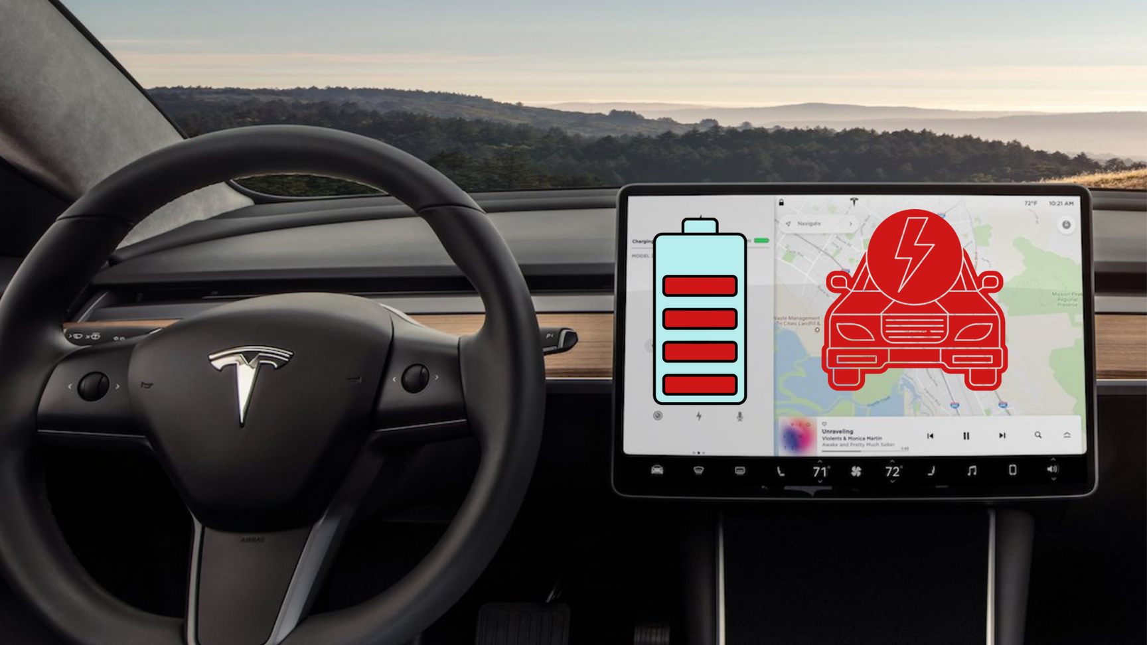
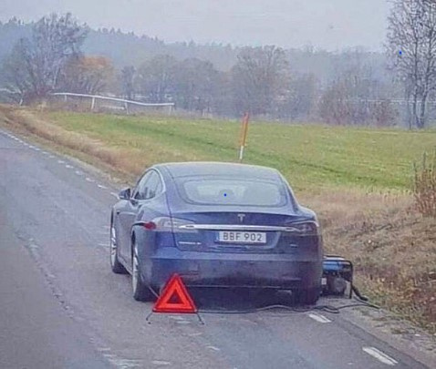
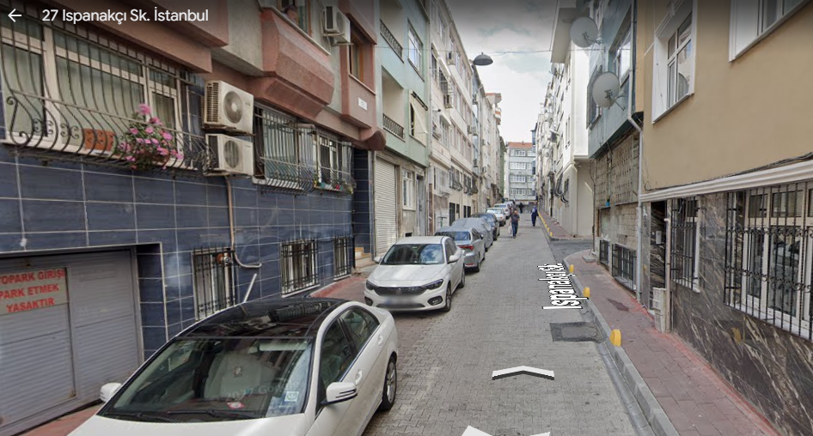
PEKİ BİZ HAZIR MIYIZ ?
Notes:
https://unsplash.com/photos/fItRJ7AHak8
4

Slide 5

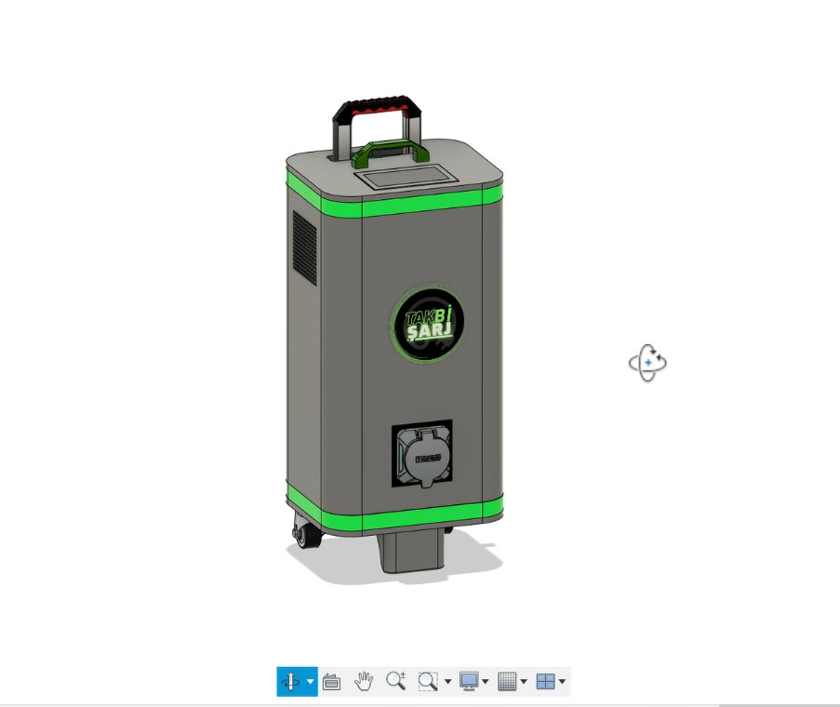
3 kW/h Batarya Kapasitesi
15 Dakikada %100 Aktarım
35 Km Ekstra Menzil
AC type 2 Kablo uyumu
15 kG Ağırlığa sahip
Kolayca Taşıma
Kolay yükleme
15 Yıl Batarya Ömrü

Slide 6















İsmail Elibol
İsmail Elibol
Batarya
Kiralama
Batarya
Satın
Alma
Nasıl
Kiralanır?
Sıkça
Sorulan
Sorular
İFM
Şimdi Kirala!
Notes:
13

Slide 7


TAKBİŞARJ BATARYANIN SATIŞ VE KİRALAMA FİYATLARI
KİRALAMA
SATIN ALMA
KİRALAMA
79₺
58.000₺
300₺
1 Saat
3kWh
14 Kg
Süresiz
3kWh
14 Kg
1 Günlük
3 kWh
14 Kg

Slide 8


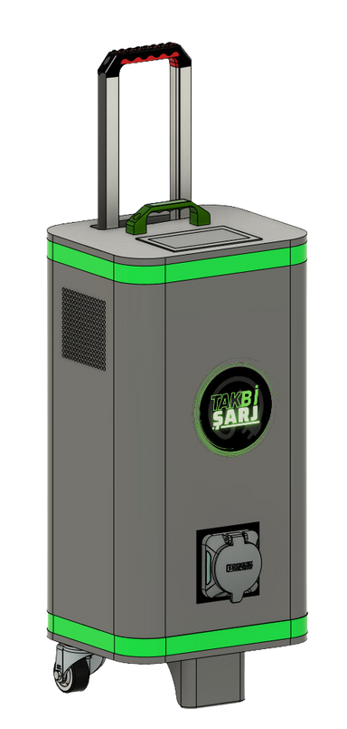

TAKBİŞARJ BATARYANIN ÜRETİM MALİYETİ
3 KWH KAPASİTELİ
30.000 ₺
5 KWH KAPASİTELİ
38.000 ₺

Slide 9


HEDEF PAZAR
DİĞER
9.8%
İSTANBUL'DA 5 YIL İÇİNDE
ANTALYA
11.8%
200.000 ADET
İSTANBUL
49%
ELEKTRİKLİ ARAÇ OLACAĞI ÖNGÖRÜLMEKTEDİR.
İZMİR
13.7%
BU OTOMOBILLERIN ŞARJ EDILMESI
IÇIN ÖDENECEK MIKTAR
ANKARA
15.7%
43.200.000.000
YILLIK YAKLAŞIK
OLACAKTIR.

Slide 10


